Slide 1

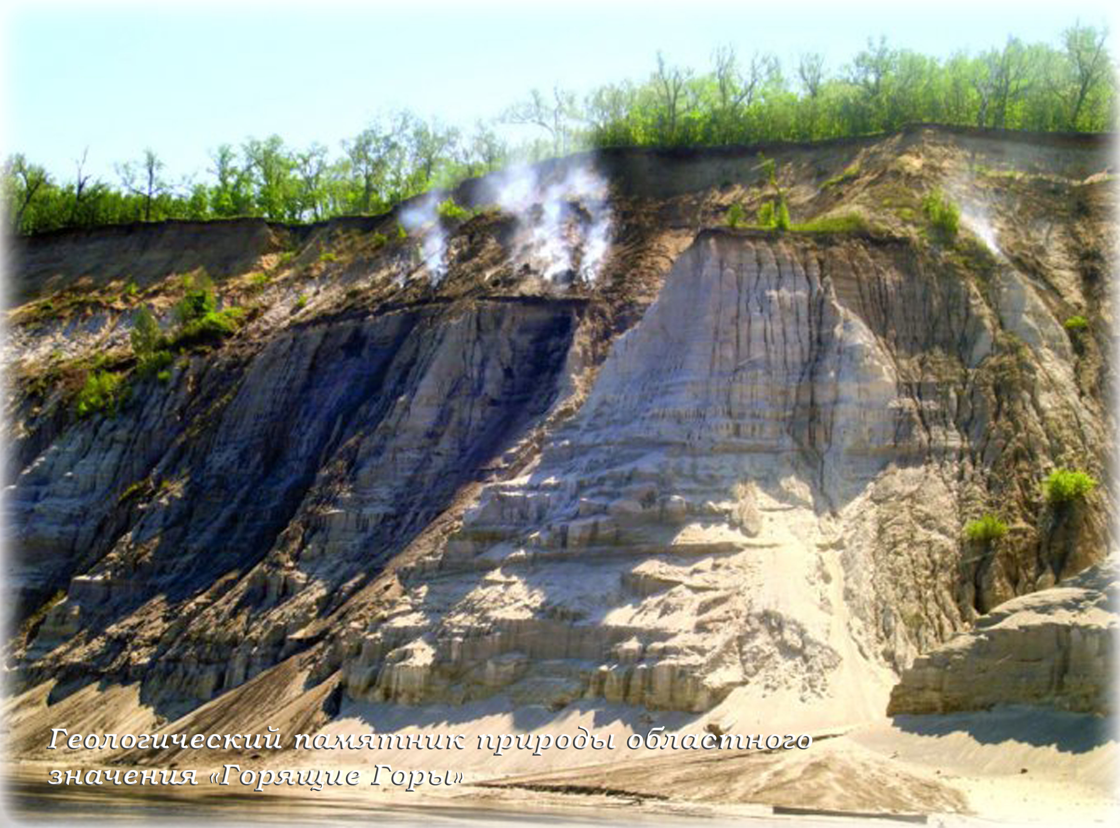

ШИМАНОВСКИЙ МУНИЦИПАЛЬНЫЙ ОКРУГ
В РАМКЕ СЛЕДУЕТ РАЗМЕСТИТЬ ФОТО ВАШЕГО МУНИЦИПАЛИТЕТА
В РАМКЕ СЛЕДУЕТ КРУПНО РАЗМЕСТИТЬ ГЕРБ ВАШЕГО МУНИЦИПАЛИТЕТА
ИНВЕСТИЦИОННЫЙ ПРОФИЛЬ ШИМАНОВСКОГО МУНИЦИПАЛЬНОГО ОКРУГА АМУРСКОЙ ОБЛАСТИ
@ МАТЕРИАЛ ПОДГОТОВЛЕН ПРОЕКТНЫМ ОФИСОМ (ОТДЕЛОМ ЭКОНОМИКИ АДМИНИСТРАЦИИ ШИМАНОВСКОГО ОКРУГА)

Slide 2
ШИМАНОВСКИЙ МУНИЦИПАЛЬНЫЙ ОКРУГ
преимущества 03
общая харакетристика 04
социально-экономические показатели 05
занятость и доходы населения 06
социальная инфраструктура 08
туризм 09
анализ интервью администрации 13
SWOT-анализ МО 14
матрица БКГ 15
контент анализ социальных сетей 18
ТОП-действия администрации 20
механизмы реализации инвестиционного профиля 21
основные организации 22
свободные инвестиционные проекты 23
меры господдержки 27
контакты 27
приложения 28
цель и задачи проекта 29
методология разработки 30
состав рабочей группы 35
направления сбора информации 36
выборка компаний для онлайн опроса 37
анализ опроса бизнеса 39
В РАМКЕ СЛЕДУЕТ РАЗМЕСТИТЬ ФОТО ВАШЕГО МУНИЦИПАЛИТЕТА
В РАМКЕ СЛЕДУЕТ КРУПНО РАЗМЕСТИТЬ ГЕРБ ВАШЕГО МУНИЦИПАЛИТЕТА
ИНВЕСТИЦИОННЫЙ ПРОФИЛЬ ШИМАНОВСКОГО МУНИЦИПАЛЬНОГО ОКРУГА АМУРСКОЙ ОБЛАСТИ
@ МАТЕРИАЛ ПОДГОТОВЛЕН ПРОЕКТНЫМ ОФИСОМ (ОТДЕЛОМ ЭКОНОМИКИ АДМИНИСТРАЦИИ ШИМАНОВСКОГО ОКРУГА)

Slide 3





преимущества
ПРЕИМУЩЕСТВА
ШИМАНОВСКОГО МУНИЦИПАЛЬНОГО ОКРУГА АМУРСКОЙ ОБЛАСТИ
СЕКТОР ОБРАБАТЫВАЮЩЕЙ ПРОМЫШЛЕННОСТИ
82,56 млн. рублей в общем объеме отгруженной продукции в 2024 г.
ТРАНСПОРТНАЯ
ДОСТУПНОСТЬ
ОКРУГА
Речной, ж/д
и автомобильный транспорт
БЛИЗОСТЬ
К АДМИНИСТРАТИВНОМУ ЦЕНТРУ
248 км по автомобильной дороги
239 км по железнодорожной дороги
БОГАТОЕ ИСТОРИКО-КУЛЬТУРНОЕ НАСЛЕДИЕ
СВОБОДНЫЕ ИНВЕСТИЦИОННЫЕ ПЛОЩАДКИ
ИНВЕСТИЦИОННЫЙ ПРОФИЛЬ ШИМАНОВСКОГО МУНИЦИПАЛЬНОГО ОКРУГА АМУРСКОЙ ОБЛАСТИ

Slide 4
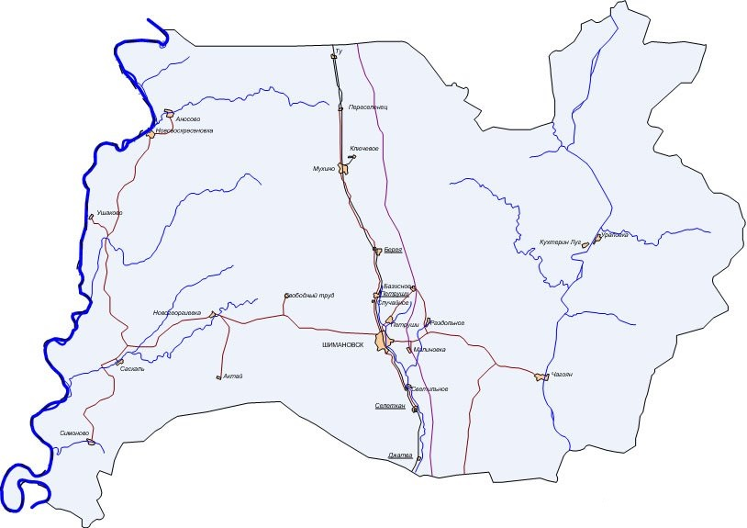











общая характеристика
ОБЩАЯ ХАРАКТЕРИСТИКА
ШИМАНОВСКОГО МУНИЦИПАЛЬНОГО ОКРУГА АМУРСКОЙ ОБЛАСТИ
4,9
тыс. чел
численность населения МО, 2024 г.
24
населённых пунктов
14,5
КВ.М
площадь
транспортная доступность округа
автотранспорт
водный транспорт
жд
Р-297 Чита -Хабаровск
р. Зея
Железнодорожная магистраль «Транссиб»
Федерального назначения 112 км
Регионального назначения 335,3 км
Местного назначения 171,6 км
Ураловка – Чагоян
ИНВЕСТИЦИОННЫЙ ПРОФИЛЬ ШИМАНОВСКОГО МУНИЦИПАЛЬНОГО ОКРУГА АМУРСКОЙ ОБЛАСТИ

Slide 5
социально-экономические показатели
СОЦИАЛЬНО-ЭКОНОМИЧЕСКИЕ ПОКАЗАТЕЛИ
ШИМАНОВСКОГО МУНИЦИПАЛЬНОГО ОКРУГА АМУРСКОЙ ОБЛАСТИ
СТРУКТУРА СУБЪЕКТОВ МСП ПО ВИДАМ ЭКОНОМИЧЕСКОЙ ДЕЯТЕЛЬНОСТИ В 2024 ГОДУ (%)
объем инвестиций
в основной капитал млрд руб.
0,43
0,61
4,63
средний размер пенсии
руб.
отгрузка продукции
млрд руб.
14638
16825
17580
0,74
0,78
0,82
объём розничного товарооборота
млрд руб.
общий фонд оплаты труда по полному кругу организация
млрд руб.
0,518
0,54
0,58
средняя з/п
руб.
0,805
3,24
4,245
70045
113320
123760
2022
2023
2024 год
*В среднем на l муниципалитет Нижегородской области
ИНВЕСТИЦИОННЫЙ ПРОФИЛЬ ШИМАНОВСКОГО МУНИЦИПАЛЬНОГО ОКРУГА АМУРСКОЙ ОБЛАСТИ

Slide 6


занятость и доходы населения
ЗАНЯТОСТЬ И ДОХОДЫ НАСЕЛЕНИЯ
ФОНД ОПЛАТЫ ТРУДА РАБОТНИКОВ
17580,0 рублей
Размер среднемесячной пенсии за 2024 год
СРЕДНЕМЕСЯЧНАЯ ЗАРАБОТНАЯ ПЛАТА РАБОТНИКОВ
ПО ОТРАСЛЯМ В 2024 ГОДУ
0,7%
20
чел.
регистрируемая безработица
безработные граждане*
1,1%
22 чел.
показатели по Шимановскому округу
на 01.01.2024
показатели по Шимановскому округу
на 01.01.2024
*Нетрудоустроенные граждане на 01.01.2024
ИНВЕСТИЦИОННЫЙ ПРОФИЛЬ ШИМАНОВСКОГО МУНИЦИПАЛЬНОГО ОКРУГА АМУРСКОЙ ОБЛАСТИ

Slide 7







ресурсная база
РЕСУРСНАЯ БАЗА
КЛИМАТ
МЕСТОРОЖДЕНИЯ И ПРОЯВЛЕНИЯ
резко-континентальный
> 59,9 тыс. м3 > 1740 млн. тн.
средняя температура:
в январе -42℃, в июле + 35℃
запасов строительных песков
месторождение бурового угля
Среднегодовая сумма осадков 727,6 мм
пески используются в строительстве
> 266 млн. тн.
месторождение известняков
ЛЕСА И ПОЧВЫ
ЗЕМЛИ
общий запас 21,1 млн. м3
общая площадь 14,5 тыс. кв.м
Хвойно-широколиственные леса 2,57 млн. га
почвы
земли с/х назначения
62,4 тыс. га
преобладают дерно-болотных и болотных почв
подходят для лесопосадки и выращивания картофеля
По долинам рек Зеи и Амура встречаются аллювиальные почвы
спелые породы
0,3 млн. м3
земли лесного фонда
256,5 тыс. га
ИНВЕСТИЦИОННЫЙ ПРОФИЛЬ ШИМАНОВСКОГО МУНИЦИПАЛЬНОГО ОКРУГА АМУРСКОЙ ОБЛАСТИ

Slide 8




социальная инфраструктура
СОЦИАЛЬНАЯ ИНФРАСТРУКТУРА
ОБРАЗОВАНИЕ
ЗДРАВОХРАНЕНИЕ
СПОРТ
КУЛЬТУРА И ИСКУССТВО
1 учреждение
97,8%**
5
стационарных
коек
7
спортзалов
10
клубных учреждений
дошкольного образования
82 учащихся
11
фельдшерско-акушерных пунктов
10
плоских спортивных
сооружений
9
библиотек
7 учреждений
63,7%**
437 учащихся
16 памятников
школьного образования
4
амбулаторно-поликлинических учреждений
4
объекта культурного наследия
ИНВЕСТИЦИОННЫЙ ПРОФИЛЬ ШИМАНОВСКОГО МУНИЦИПАЛЬНОГО ОКРУГА АМУРСКОЙ ОБЛАСТИ

Slide 9
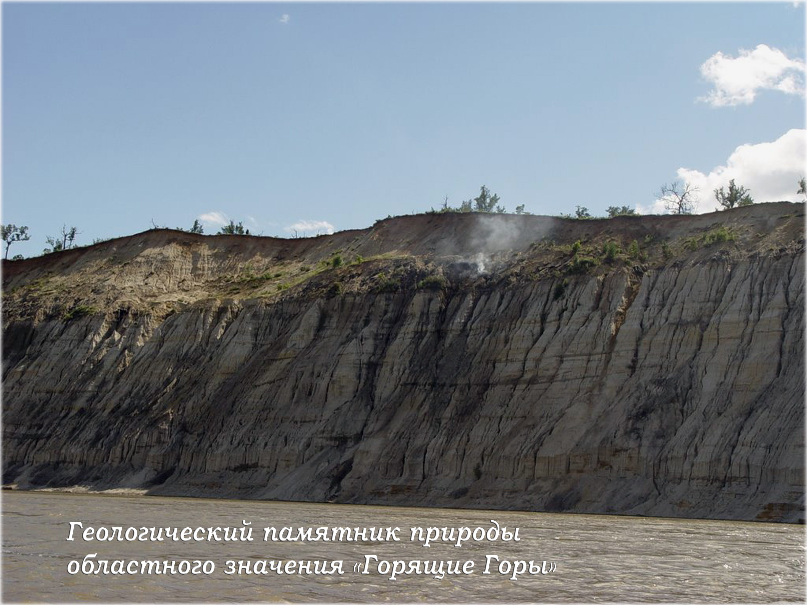

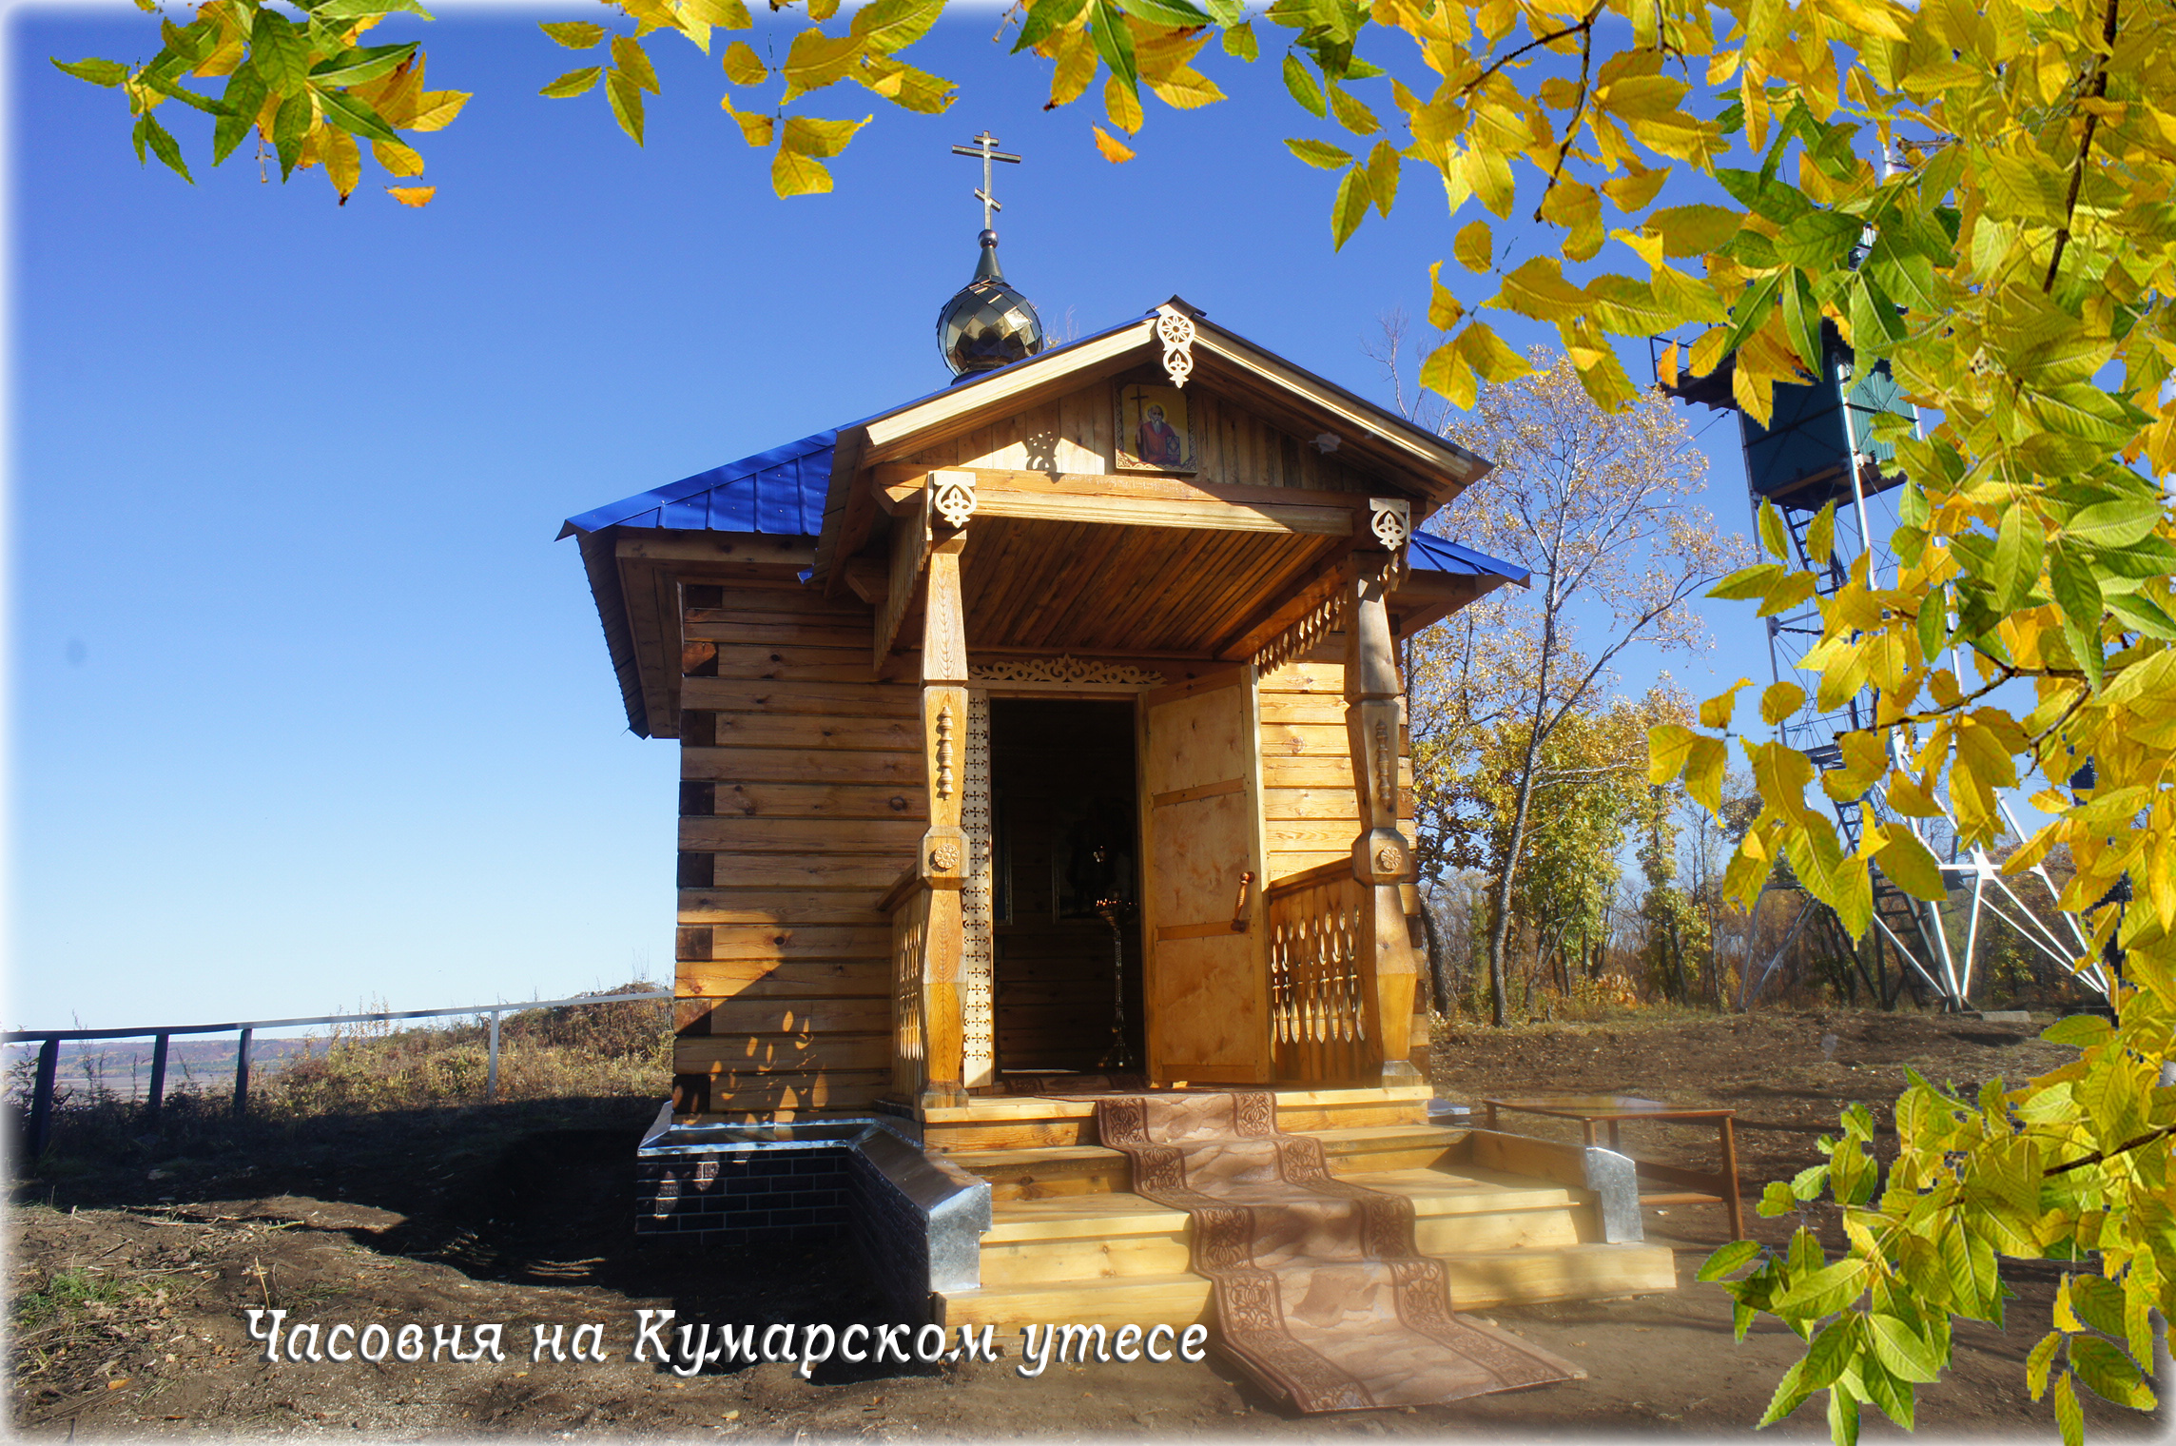
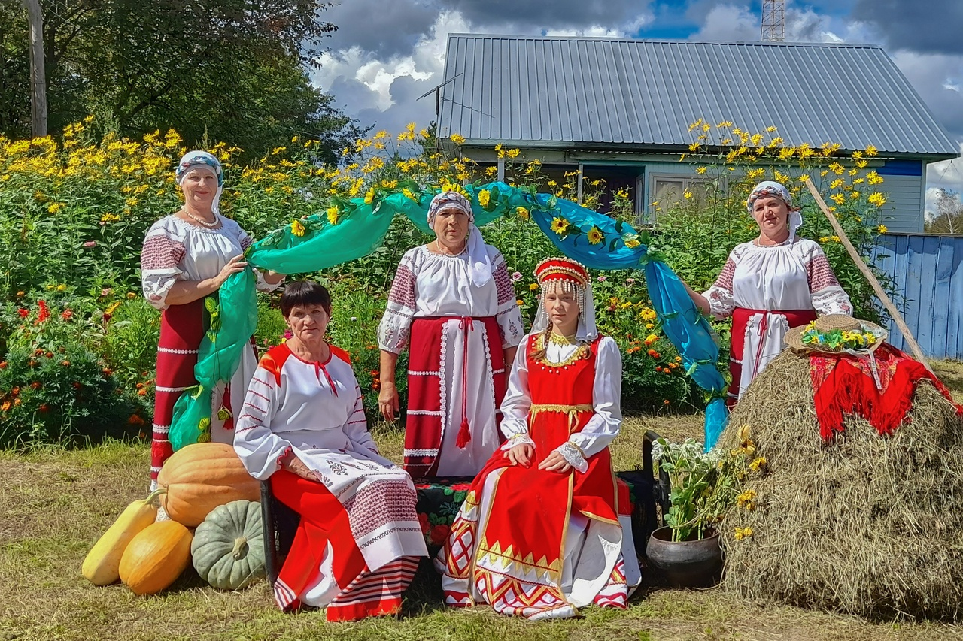
туризм
Геологический памятник природы
«ГОРЯЩИЕ ГОРЫ»
Памятник природы «Горящие горы»
география туристов
Малиновка
Нововоскресеновка
Туристический центр
«Легенды Кумары»
ИНВЕСТИЦИОННЫЙ ПРОФИЛЬ ШИМАНОВСКОГО МУНИЦИПАЛЬНОГО ОКРУГА АМУРСКОЙ ОБЛАСТИ

Slide 10
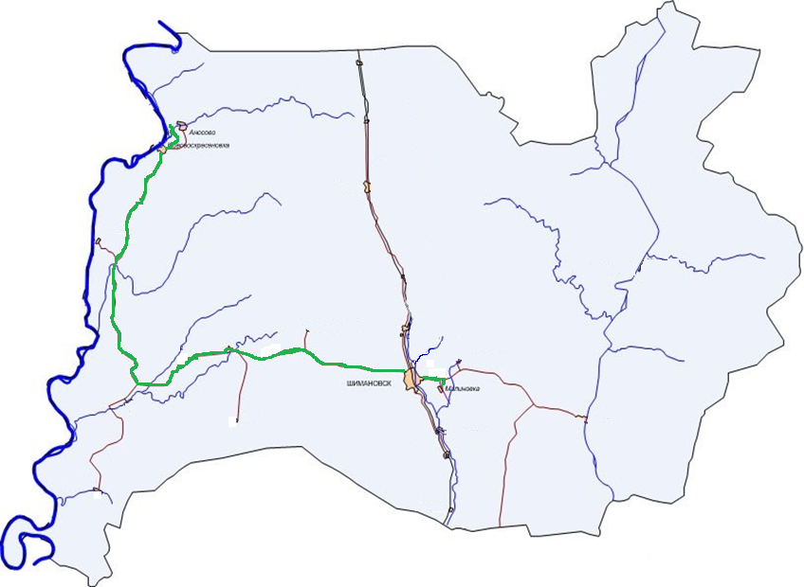

туризм
ТУРИЗМ
ТУРИСТИЧЕСКИЕ МАРШРУТЫ
ТУРИСТИЧЕСКИЕ
ПЕШЕХОДНЫЕ И АВТОМОБИЛЬНЫЕ МАРШРУТЫ
1
Геологический памятник природы областного значения
«Горящие горы»
2
Туристический визит центр «Легенды Кумары»
ТРАНСПОРТНОЕ СООБЩЕНИЕ
Шимановск – Нововоскресеновка
Шимановск - Малиновка
ИНВЕСТИЦИОННЫЙ ПРОФИЛЬ ШИМАНОВСКОГО МУНИЦИПАЛЬНОГО ОКРУГА АМУРСКОЙ ОБЛАСТИ

Slide 11




позиция предпринимателей
ПОЗИЦИЯ ПРЕДПРИНИМАТЕЛЕЙ*
ВЫВОД
Инвестиционный климат требует улучшений
ОСНОВНЫЕ ТРУДНОСТИ
при реализации инвестиционных проектов
Сложности с оформлением документов (Большое количество документов и требуемых разрешений)
Финансовые трудности (Необходимость использования заемных средств для развития бизнеса)
Трудности с созданием/модернизацией инженерной инфраструктуры
ГЛАВНАЯ ПРИЧИНА
по которой компании не реализуют инвестиционные проекты
Ограничено возможность реализации инвестиционных проектов за счёт собственных средств, сложность с привлечением заемных средств
ПРОЧИЕ ВЫВОДЫ
Текущих мер государственной поддержки недостаточно
Необходимо развивать дорожно-транспортную инфраструктуру
Необходимо развивать бизнес-инфраструктуру (Технопарки, бизнес-инкубаторы, ОЭЗ)
*На основании опроса предпринимателей МО
ИНВЕСТИЦИОННЫЙ ПРОФИЛЬ ШИМАНОВСКОГО МУНИЦИПАЛЬНОГО ОКРУГА АМУРСКОЙ ОБЛАСТИ

Slide 12


анализ интервью администрации
АНАЛИЗ ИНТЕРВЬЮ АДМИНИСТРАЦИИ
ОСНОВНЫЕ ПРОБЛЕМЫ
ВОЗМОЖНЫЕ РЕШЕНИЯ
Отсутствие эффективной коммуникации между представителями бизнеса и администрацией МО
Своевременная отработка обращений представителей бизнеса, расширение
каналов информирования предпринимателей о мерах поддержки
Инвестиционный уполномоченный не может напрямую обратиться к инвестору
Создание проектного офиса и составление дорожной карты для инвесторов, а также активное информирование предпринимателей и инвесторов
о преимуществах работы с инвестиционным уполномоченным
Потребность в более активной поддержке со стороны
Самостоятельное выстраивание регулярных коммуникаций
по интересующим проектам
Отток кадров, нехватка специалистов
Содействие в релокации специалистов из других населенных пунктов
ИНВЕСТИЦИОННЫЙ ПРОФИЛЬ ШИМАНОВСКОГО МУНИЦИПАЛЬНОГО ОКРУГА АМУРСКОЙ ОБЛАСТИ

Slide 13
SWOT-анализ
SWOT-АНАЛИЗ
МУНИЦИПАЛЬНОГО ОКРУГА
СИЛЬНЫЕ СТОРОНЫ
СЛАБЫЕ СТОРОНЫ
Выгодное территориальное расположение округа в регионе, наличие железной дороги, связывающей сообщением со всеми регионами России.
Значительные запасы минерально-сырьевых и лесных ресурсов
Запасы неметаллических полезных ископаемых
Агроклиматические условия позволяют производить многие виды продукции растениеводства и животноводства
Наличие территорий пригодных для жилищной застройки; высокий уровень обеспеченности жилой площадью на одного жителя
Транспортная доступность основных рынков сбыта продукции местных товаропроизводителей.
Высокое зависимость МО от обрабатывающей промышленности
Нехватка квалифицированных кадров, отток кадров в крупные города
Высокий износ сетей теплоснабжения, водоснабжения и водоотведения
Сложности с созданием и развитием бизнеса из-за высокой конкуренции с градообразующими предприятиями
Отсутствие крупных производств с полным циклом переработки сырья, позволяющих увеличить налогооблагаемую базу и снизить уровень безработицы
ВОЗМОЖНОСТИ
УГРОЗЫ
Участие в программах по развитию моногородов
Развития промышленного туризма на крупные предприятия МО
Создание новых туристических троп/маршрутов
Наличие свободных инвестиционных площадок (11 greenfield’ов и 4 brownfield’а)
Снижение численности населения
Возможные летние заморозки, летняя засуха, обильные летние осадки пагубно влияют на урожай
Конкуренция с туристически развитыми соседними районами
Ухудшение экологической обстановки в результате увеличения загрязнения окружающей среды от увеличения транспортных средств
Недостаточное развитие инженерной инфраструктуры для строительства жилья
ИНВЕСТИЦИОННЫЙ ПРОФИЛЬ ШИМАНОВСКОГО МУНИЦИПАЛЬНОГО ОКРУГА АМУРСКОЙ ОБЛАСТИ

Slide 14
матрица БКГ
МАТРИЦА БКГ
ВОЗМОЖНЫЕ ЭФФЕКТЫ
СИЛЬНЫЕ СТОРОНЫ
СЛАБЫЕ СТОРОНЫ
Развитие отрасли сельского хозяйства за счёт строительства минифермы ИП Гулуевым Г.Э.о.
Сильное зависимость от обрабатывающего производства
Отсутствие инвестиционных проектов в отраслях:
Водоснабжение, водоотведение
Обеспечение эл. энергией, газа и паром
Транспортировка и хранения
ВОЗМОЖНОСТИ
УГРОЗЫ
Рост спроса на услуги транспортировки и хранения
Дальнейшее развитие отраслей сельского хозяйства за счёт вовлечение в оборот неиспользуемых земель сельскохозяйственного назначения
Ремонт сетей теплоснабжения, водоснабжение и водоотведения
Сложности с привлечением инвесторов (Конкуренция с соседними районами)
Снижение спроса на бумажные изделия (В связи с развитием концепции устойчивого развития)
Особое внимание со стороны государства на компании в части влияния их деятельности на экологию
ИНВЕСТИЦИОННЫЙ ПРОФИЛЬ ШИМАНОВСКОГО МУНИЦИПАЛЬНОГО ОКРУГА АМУРСКОЙ ОБЛАСТИ

Slide 15
контент-анализ социальных сетей
КОНТЕНТ-АНАЛИЗ СОЦИАЛЬНЬIХ СЕТЕЙ
ПРОБЛЕМЫ
ВОЗМОЖНЫЕ РЕШЕНИЯ
Низкое качество жилищно-коммунальных услуг, высокий износ коммунальных сетей
Участие в региональных программах по капитальному ремонту и модернизации систем ЖКХ
Загрязнение окружающей среды
(Замусоренность отдельных частей округа, несвоевременный вывоз мусора)
Работа с региональными властями по увеличению нормативов вывоза мусора, установка дополнительных мусорных урн, проведение субботников (Для очистки лесных территорий)
Нехватка квалифицированных специалистов в медицинских учреждениях МО
Содействие со стороны администрации в релокации медицинских работников из других населенных пунктов
В зимнее время дороги не соответствуют требованиям содержания (Гололед, снег)
Увеличение нормативов вывоза снега и увеличение рейдов
снегоочистительнои техники
Плохое состояние дорожного покрытия в некоторых частях МО (в т.ч. отсутствие освещения)
Участие в государственных программах по финансированию проектов ремонта
и модернизации дорожной инфраструктуры
ИНВЕСТИЦИОННЫЙ ПРОФИЛЬ ШИМАНОВСКОГО МУНИЦИПАЛЬНОГО ОКРУГА АМУРСКОЙ ОБЛАСТИ

Slide 16
организационные проблемы
ОРГАНИЗАЦИОННЫЕ ПРОБЛЕМЫ,
ПРЕПЯТСТВУЮЩИЕ РАЗВИТИЮ МО
большой объем бюрократических вопросов при реализации инвестиционного проекта
большой объем бюрократических вопросов при реализации инвестиционного проекта
бюрократические проблемы
высокий износ сетей теплоснабжения, водоснабжения
и водоотведения
инженерная инфраструктура
ключевые направления
технические проблемы
отсутствие эффективной
коммуникации между представителями бизнеса и администрацией МО
в т.ч. необходима регулярная рассылка информации о мерах поддержки со стороны администрации
кадровые проблемы
нехватка рабочих кадров
в т.ч в медицинских учреждениях округа
отток населения
в крупные города
ИНВЕСТИЦИОННЫЙ ПРОФИЛЬ ШИМАНОВСКОГО МУНИЦИПАЛЬНОГО ОКРУГА АМУРСКОЙ ОБЛАСТИ

Slide 17



ТОП-действия администрации
ТОП-ДЕЙСТВИЯ АДМИНИСТРАЦИИ
СФЕРА | ДЕЙСТВИЯ АДМИНИСТРАЦИИ | ОЧЕРЁДНОСТЬ | ВАЖНОСТЬ* | СТОИМОСТЬ** | ВРЕМЯ** | ИТОГОВЫЙ БАЛЛ
Нивелирование угрозы выбора инвестором другого муниципального образования | Использование буклетов и других информационных материалов для презентации сильных сторон и возможностей МО перед потенциальными инвесторами | ТОП-1 | 4 | 5 | 5 | 14
 | Развитие каналов информирования: модернизация сайта, использование профильных ресурсов для информирования о площадках, публикация рекламных и иных материалов на популярных интернет-ресурсах | ТОП-2 | 5 | 3 | 2 | 10
Кадровые проблемы | Организация регулярных встреч и мастер-классов предприятий со школьниками для популяризации рабочих специальностей | ТОП-1 | 5 | 3 | 3 | 11
 | Содействие в релокации работников из других населенных пунктов | ТОП-2 | 4 | 2 | 2 | 8
Развитие туризма | Привлечение крупных предприятий для участия в промышленном туризме и помощь в разработке маршрутов со стороны администрации | ТОП-1 | 5 | 5 | 5 | 15
 | Организация ежегодных фестивалей с целью сохранения и развития культурного наследия округа | ТОП-2 | 4 | 3 | 3 | 10
Развитие предпринимательства | Регулярная рассылка информации о мерах поддержки со стороны администрации | ТОП-1 | 5 | 5 | 5 | 15
 | Активная работа с Корпорацией развития и проявление инициативы по созданию новых проектов и привлечению инвесторов | ТОП-2 | 5 | 1 | 3 | 9
*5-наибольшая важность, 1-наименьшая важность
**5-наименьшая стоимость/время, 1-наибольшая стоимость/время
ИНВЕСТИЦИОННЫЙ ПРОФИЛЬ ШИМАНОВСКОГО МУНИЦИПАЛЬНОГО ОКРУГА АМУРСКОЙ ОБЛАСТИ

Slide 18


МЕХАНИЗМЫ РЕАЛИЗАЦИИ ИНВЕСТИЦИОННОГО ПРОФИЛЯ
ИНВЕСТИЦИОННЫЙ ПРОФИЛЬ ШИМАНОВСКОГО МУНИЦИПАЛЬНОГО ОКРУГА АМУРСКОЙ ОБЛАСТИ

Slide 19
основные организации
ОСНОВНЫЕ ОРГАНИЗАЦИИ
НАИМЕНОВАНИЕ КОМПАНИИ | СФЕРА ДЕЯТЕЛЬНОСТИ | ВЫРУЧКА млн. руб. | РАБОЧИЕ чел.
ООО «Багульник» | Лесозаготовки | 67,4 | 42
СПК «Новогеоргиевский» | Сельское хозяйство | 1,5 | 5
ООО «АгроСевер-1» | Сельское хозяйство | 26,5 | 10
ООО «Престиж» | Торговля | 63,3 | 12
ООО «Охотхозяйство Шимановское» | Охота, отлов и отстрел диких животных, включая предоставления услуг в этих областях | 5,1 | 5
ИНВЕСТИЦИОННЫЙ ПРОФИЛЬ ШИМАНОВСКОГО МУНИЦИПАЛЬНОГО ОКРУГА АМУРСКОЙ ОБЛАСТИ

Slide 20






свободные инвестиционные площадки
СВОБОДНЫЕ ИНВЕСТИЦИОННЫЕ ПРОЕКТЫ
3
1
в сфере сельского хозяйства
1
в сфере промышленного производства
ИНВЕСТИЦИОННЫХ ПРОЕКТА
1
в сфере добычи полезных ископаемых
ТАРИФЫ
131,8 руб.
горячая вода (м3)
3 руб.
электроэнергия (кВт ч.)
347,33 руб.
холодная вода (м3)
1517,27 руб.
отопление (за ед. энергии)
171,18 руб.
водоотведение (м3)
Ознакомиться с подробной информацией о проектах, точках подключения, ресурсных мощностях, транспортной и инженерной инфраструктуре можно на сайте администрации Шимановского округа
животноводческая ферма
Симоновское месторождение цеолитов
Ознакомиться с реестром муниципального имущества в округе можно на сайте администрации Шимановского округа
Чагоянское месторождение известняка
ИНВЕСТИЦИОННЫЙ ПРОФИЛЬ ШИМАНОВСКОГО МУНИЦИПАЛЬНОГО ОКРУГА АМУРСКОЙ ОБЛАСТИ

Slide 21


меры господдержки
МЕРЫ ГОСУДАРСТВЕННОЙ ПОДДЕРЖКИ
МОЙ БИЗНЕС 28
https://business.amurobl.ru/
https://erdc.ru/
ИНВЕСТИЦИОННЫЙ ПРОФИЛЬ ШИМАНОВСКОГО МУНИЦИПАЛЬНОГО ОКРУГА АМУРСКОЙ ОБЛАСТИ

Slide 22


меры господдержки
МИНИСТЕРСТВА, ОКАЗЫВАЮЩИЕ ПОДДЕРЖКУ ПРЕДПРИНИМАТЕЛЯМ И ИНВЕСТОРАМ
МИНИСТЕРСТВО ЭКОНОМИЧЕСКОГО РАЗВИТИЯ И ВНЕШНИХ СВЯЗЕЙ АМУРСКОЙ ОБЛАСТИ
МИНИСТЕРСТВО СТРОИТЕЛЬСТВА И АРХИТЕКТУРЫ АМУРСКОЙ ОБЛАСТИ
МИНИСТЕРСТВО ЦИФРОВОГО РАЗВИТИЯ И СВЯЗИ АМУРСКОЙ ОБЛАСТИ
МИНИСТЕРСТВО КУЛЬТУРЫ И НАЦИОНАЛЬНОЙ ПОЛИТИКИ АМУРСКОЙ ОБЛАСТИ
МИНИСТЕРСТВО ЖИЛИЩНО-КОММУНАЛЬНОГО ХОЗЯЙСТВА АМУРСКОЙ ОБЛАСТИ
МИНИСТЕРСТВО ИМУЩЕСТВЕННЫХ ОТНОШЕНИЙ АМУСРКОЙ ОБЛАСТИ
МИНИСТЕРСТВО СЕЛЬСКОГО ХОЗЯЙСТВА АМУРСКОЙ ОБЛАСТИ ОБЛАСТИ
ИНВЕСТИЦИОННЫЙ ПРОФИЛЬ ШИМАНОВСКОГО МУНИЦИПАЛЬНОГО ОКРУГА АМУРСКОЙ ОБЛАСТИ

Slide 23





предложения по корректировке
ПРЕДЛОЖЕНИЯ ПО КОРРЕКТИРОВКЕ МЕР ФИНАНСОВОЙ И ОРГАНИЗАЦИОННОЙ ПОДДЕРЖКИ ПРОЕКТОВ
АКТИВНАЯ ИНФОРМАЦИОННАЯ И КОНСУЛЬТАЦИОННАЯ ПОДДЕРЖКА ПРЕДПРИНИМАТЕЛЕЙ
УМЕНЬШЕНИЕ КОЛИЧЕСТВА
И СРОКОВ ПРОЦЕДУР,
НЕОБХОДИМЫХ
ДЛЯ ПОЛУЧЕНИЯ
ИНВЕСТИЦИОННОЙ
ПЛОЩАДКИ
СОЗДАНИЕ ПРОЕКТНОГО
ОФИСА, КОТОРЫЙ БУДЕТ
ЗАНИМАТЬСЯ ОЦЕНКОЙ И ПРОРАБОТКОЙ
ИНВЕСТИЦИОННЫХ
ПРОЕКТОВ
УМЕНЬШЕНИЕ КОЛИЧЕСТВА БЮРОКРАТИЧЕСКИХ ПРОЦЕДУР ДЛЯ ПОЛУЧЕНИЯ МЕР ПОДДЕРЖКИ
ПЕРЕНОС ПРОЦЕДУР В ЭЛЕКТРОННЫЙ ВИД ДЛЯ СОКРАЩЕНИЯ ВРЕМЕННЫХ ИЗДЕРЖЕК
СНИЖЕНИЕ НАЛОГОВЫХ СТАВОК ДЛЯ МСП
ИНВЕСТИЦИОННЫЙ ПРОФИЛЬ ШИМАНОВСКОГО МУНИЦИПАЛЬНОГО ОКРУГА АМУРСКОЙ ОБЛАСТИ

Slide 24





контакты
КОНТАКТЫ
АДМИНИСТРАЦИЯ ШИМАНОВСКОГО МУНИЦИПАЛЬНОГО ОКРУГА
ИНВЕСТИЦИОННЫЙ УПОЛНОМОЧЕННЫЙ
Г. Шимановск, ул. Красноармейская, д. 27
8 (416) 51 2 04 16
БУЛГАКОВА ЕЛЕНА ПЕТРОВНА
89244420271
mail.@shimraion.ru
Первый заместитель главы администрации округа
mail.@shimraion.ru
ЦЕНТР ПОДДЕРЖКИ ПРЕДПРИНИМАТЕЛЬСТВА
(«МОЙ БИЗНЕС»
г. Благовещенск, ул. Амурская, д. 38
+ 7 ( 46162) 7-26-46
amurfond@mail.ru
ИНВЕСТИЦИОННЫЙ ПРОФИЛЬ ШИМАНОВСКОГО МУНИЦИПАЛЬНОГО ОКРУГА АМУРСКОЙ ОБЛАСТИ

Slide 25
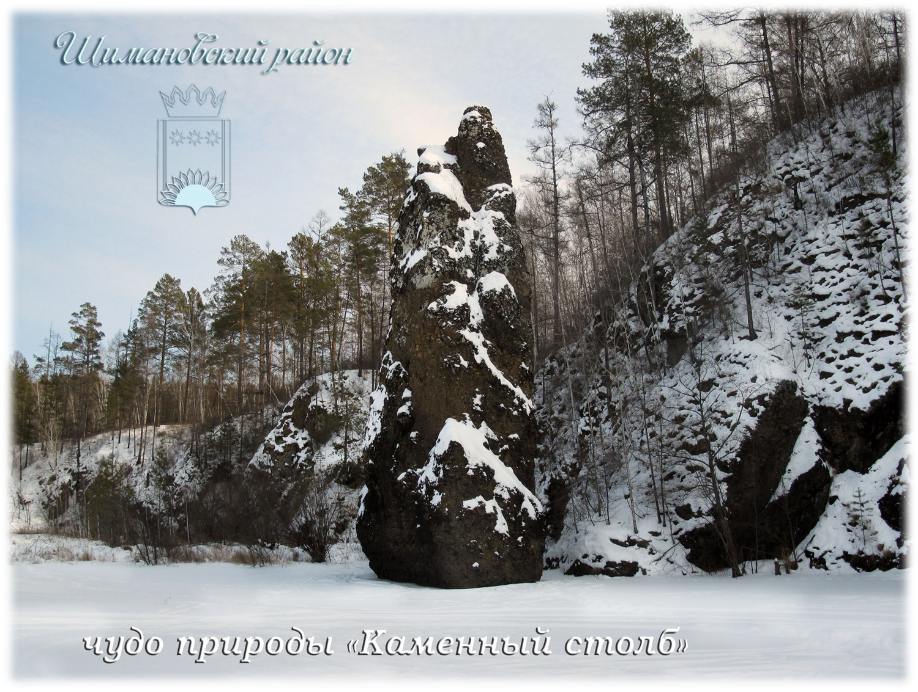
ПРИЛОЖЕНИЯ
ИНВЕСТИЦИОННЫЙ ПРОФИЛЬ ШИМАНОВСКОГО МУНИЦИПАЛЬНОГО ОКРУГА АМУРСКОЙ ОБЛАСТИ

Slide 26






цель и задачи проекта
ЦЕЛЬ И ЗАДАЧИ ПРОЕКТА
ЗАДАЧИ ПРОЕКТА
ЦЕЛЬ
УЛУЧШЕНИЕ ИНВЕСТИЦИОННОГО КЛИМАТА В ШИМАНОВСКОМ МУНИЦИПАЛЬНОМ ОКРУГЕ ДЛЯ УВЕЛИЧЕНИЯ ПОТОКА ЧАСТНЫХ ИНВЕСТИЦИИ
Вовлечь в процесс разработки инвестиционных профилей заинтересованные стороны
Определить наиболее перспективные инвестиционные проекты
Выбрать приоритетные направления инвестиционного развития
Выработать рекомендации по улучшению
инвестиционной привлекательности
Определить потенциальных стейкхолдеров
ИНВЕСТИЦИОННЫЙ ПРОФИЛЬ ШИМАНОВСКОГО МУНИЦИПАЛЬНОГО ОКРУГА АМУРСКОЙ ОБЛАСТИ

Slide 27



методология разработки
МЕТОДОЛОГИЯ РАЗРАБОТКИ
ИНВЕСТИЦИОННОГО ПРОФИЛЯ
СБОР ИНФОРМАЦИИ
АНАЛИЗ СОБРАННОЙ
ИНФОРМАЦИИ
ПРЕДЛОЖЕНИЯ
ПО ДАЛЬНЕЙШЕМУ
РАЗВИТИЮ ОКРУГА
ИНВЕСТИЦИОННЫЙ ПРОФИЛЬ ШИМАНОВСКОГО МУНИЦИПАЛЬНОГО ОКРУГА АМУРСКОЙ ОБЛАСТИ

Slide 28




методология разработки
МЕТОДОЛОГИЯ РАЗРАБОТКИ
ИНВЕСТИЦИОННОГО ПРОФИЛЯ
СБОР ИНФОРМАЦИИ
ИЗ ОТКРЫТЫХ
ИСТОЧНИКОВ
НАПРЯМУЮ
У ПРЕДСТАВИТЕЛЕЙ БИЗНЕСА И МУНИЦИПАЛИТЕТА
Данные официальной статистики
(Амур\стат)
Запрос социально-экономических
и других показателей у представителей
муниципалитета
Исследования, статьи, рейтинги и прочие работы на тему инвестиционной и привлекательности авторитетных издании
(Бl, ТеДо, Kept, VC, АСИ)
Очное интервью с представителями
муниципалитета
Сайт Шимановскогоо МО
Очное интервью с представителями
крупнейших компаний
Интернет сообщества местного населения в популярных социальных сетях
(Вконтакте, Одноклассники)
Онлайн-опрос
местных компаний
ИНВЕСТИЦИОННЫЙ ПРОФИЛЬ ШИМАНОВСКОГО МУНИЦИПАЛЬНОГО ОКРУГА АМУРСКОЙ ОБЛАСТИ

Slide 29

состав рабочей группы
СОСТАВ РАБОЧЕЙ ГРУППЫ
ПРЕДСТАВИТЕЛИ АДМИНИСТРАЦИИ ШИМАНОВСКОГО МУНИЦИПАЛЬНОГО ОКРУГА
поместить герб МО
Булгакова Елена Петровна
Юренкова Татьяна Викторовна
Первый заместитель главы
администрации округа
Инвестиционный уполномоченный Шимановского округа
Начальник отдела
экономики администрации округа
ИНВЕСТИЦИОННЫЙ ПРОФИЛЬ ШИМАНОВСКОГО МУНИЦИПАЛЬНОГО ОКРУГА АМУРСКОЙ ОБЛАСТИ

Slide 30
ШИМАНОВСКИЙ МУНИЦИПАЛЬНЫЙ ОКРУГ
В РАМКЕ СЛЕДУЕТ РАЗМЕСТИТЬ ФОТО ВАШЕГО МУНИЦИПАЛИТЕТА
В РАМКЕ СЛЕДУЕТ КРУПНО РАЗМЕСТИТЬ ГЕРБ ВАШЕГО МУНИЦИПАЛИТЕТА
ИНВЕСТИЦИОННЫЙ ПРОФИЛЬ ШИМАНОВСКОГО МУНИЦИПАЛЬНОГО ОКРУГА АМУРСКОЙ ОБЛАСТИ
@ МАТЕРИАЛ ПОДГОТОВЛЕН ПРОЕКТНЫМ ОФИСОМ (ОТДЕЛОМ ЭКОНОМИКИ АДМИНИСТРАЦИИ ШИМАНОВСКОГО ОКРУГА)

